Slide 1
Г.о. Лосино-петровский мбдоу д/с № 4 «Росток»
Сценарий детского развлекательного праздника
«День смеха»
Подготовили и провели: муз рук. Мясникова В.А.
Воспитатели Валуева Г.А. и Анферова Е.В.
2013 г.

Slide 2
ПРОГРАММНОЕ СОДЕРЖАНИЕ:
Продолжать развивать эмоциональную сферу дошкольников через участие в детском досуге.
Обогащать чувственную сферу старших дошкольников во время общения со взрослыми и сверстниками; не бояться быть смешным и учиться смеяться над собой.
ПРЕДВАРИТЕЛЬНАЯ РАБОТА:
Выполнение мероприятий перспективного плана по эмоциональному развитию детей подготовительной к школе группы. Чтение русских-народных потешек и прибауток, просмотр отечественных детских видеофильмов и мультфильмов, проведение творческих игр, чтение художественной литературы.
МАТЕРИАЛ:
1.Журнал «Справочник старшего воспитателя дошкольного учреждения» № 2/2008 год.
2.сб. «Хрестоматия для детей старшего дошкольного возраста»
3. Грамзапись танцевальная ритмика из программы Суворовой «Весна-красна»
4.Грамзапись из танцевальной программы КуКоШа «Вечный двигатель»
5. Исполнение музыкальным руководителем муз. В.Шаинского «Песня крокодила Гены», муз. В. Герчик «Песенка друзей» 6.Грамзапись из танцевальной программы А. Бурениной «Ворона»

Slide 3
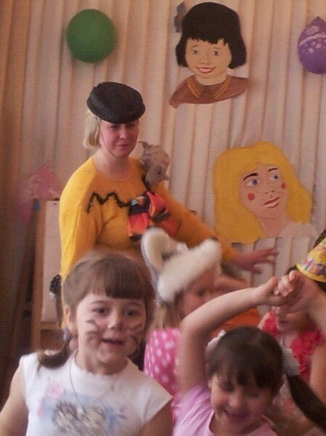
Ход мероприятия.
Вед. С Днём смеха поздравляем всех,
Кому знакомо слово «смех»,
Кто в ситуации любой
Смеяться может над собой.
Сегодня радостный денёк:
Чтоб каждый улыбнуться смог,
Повеселиться вдоволь, всласть –
У праздника такая власть!
С Днём смеха поздравляем всех,
Кто любит шутку, любит смех,
Умеет весело шутить, -
Весёлым легче в мире жить!

Slide 4
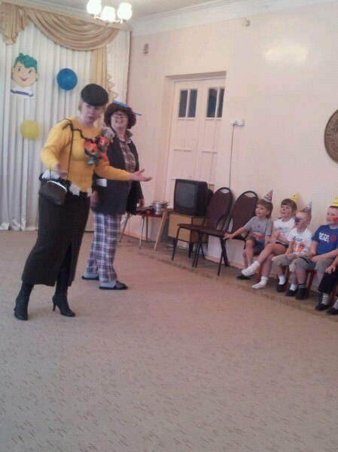
Вед. – А вы, ребята любите смех, веселье, шутки? Сейчас узнаем!
Прошу тех, кто любит игры и шутки, говорить громко – Я!
- Кто любит играть?
- Кто любит мультики?
- Жевательные резинки?
- Стирательные резинки?
- А корзинки?
- А, кто любит пирожное?
- А мороженое?
- А шоколад?
- А мармелад?
- А, кто любит клад?
- А подзатыльники?
- Кто любит загорать?
- Кто любит орать?
- Купаться в грязной луже?
- Кто не моет уши?
- А, кто любит петь и танцевать?
- А играть?
Ну что ж, тогда давайте играть!
В зал входит Человек-Рассеяный. Здоровается. Удивляется, что попал в д/сад, хотя ехал в тёплые края. Ему очень надоели холода.
Следующей входит в зал старуха Шапокляк. Идёт, припевает. Что, у вас здесь праздник, веселитесь? Мне тоже хочется праздника, так надоела зима, холода, мокрота, надоело даже делать пакости. Хочу праздника, веселья, даже готова со всеми подружиться. Так Ч.-Р, а ты то, что здесь делаешь, да ещё в таком виде, здесь же праздник. Посмотри на меня, я нарядная.

Slide 5
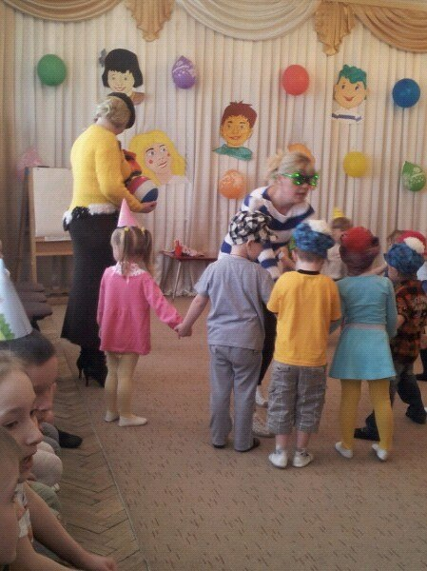
Ч.-Р. – я хоть и рассеянный, но знаю, что приходя в гости надо обязательно здороваться, а ты Шапокляк не поздоровалась с нами.
Шапокляк начинает поясничать, здороваться на разный манер. Предлагает ребятам поздороваться друг с другом.
Игра «Давайте поздороваемся».
старшая и подг. гр. на счёт до 4 дети здороваются за руку, попами, коленками, плечиками.
Ш. Ну вот поздоровались, а теперь давайте познакомимся.
Игра «Назови своё имя» все дети хором называют своё имя.
Ш. Всё ясно: всех мальчиков зовут «Бу-бу-бу», а девочек «Сю-сю-сю».
Ч.-Р. Шапокляк, ты пришла к ребятам в гости, а учишь их тому, как не надо себя вести.
Ш. – Я всегда знала, что ты очень скучный тип. Сегодня же День смеха и можно немного пошалить. У меня с собой есть целый мешок смеха. И сейчас мы с ребятами будем хохотать доупаду.
Игра «Кто кого пересмеёт» Играет музыка, все дети смеются.
Ч.р. – Вы от меха не устали? Какие вы здесь все шумные
и крикливые, а я очень люблю посидеть с удочкой на
берегу речки. Там так тихо и спокойно…
Ш. – Ты рыбак! Да я никогда не поверю, что ты поймал хоть
одну рыбку.
Ч.р. – показывает размеры тех рыб, которых он поймал и
предлагает ребятам показать какие бывают настоящие рыбаки.
Игра «рыбаки и щучки»
Ч.р. – как же хорошо! Как летом. Не хватает только яркого
солнышка.
Ш. – Это мы тебе сейчас организуем. Игра «Нарисуй с закрытыми
глазами солнце»
Ч.р. – а как приятно в солнечный денёк поиграть на пляже с….
Я забыл как это называется.

Slide 6
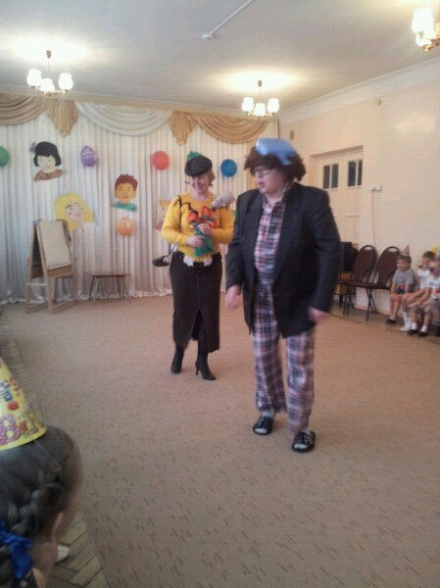
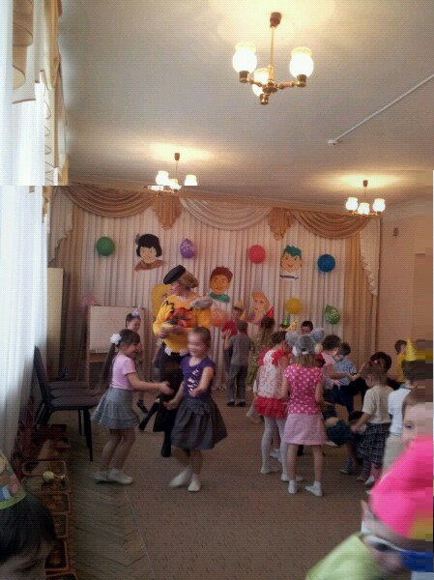
Послушайте загадку.
Резиновое пузо!
Пузо арбуза.
Бьют его не плачет.
День-деньской он скачет.
Проводим игру-эстафету с мячом.
Ш. – какой же ты всё-таки рассеянный. Вот скажи нам, куда ты ехал? А есть у тебя билет?
Ч.р. – А как же! Я зашёл в аптеку и купил себе билет на юг. Вот он (достаёт билет-рецепт и зачитывает).
«Рецепт хорошего настроения!
Если стало почему-то
Очень грустно вдруг кому-то.
И не знаешь, как же быть.
Чтоб его развеселить.
Ты возьми стакан смешинок.
Громкий хохот из корзинок.
Рассыпного смеха ложку
И хихиканья немножко.
Их весёлкой размешай
В тонкий юмор раскатай.
Обваляй всё в прибаутках.
Запекай в горячих шутках.
Кто попробует кусочек
Непременно захохочет.
Ш. - Ну, что я говорила, где надо покупать билет?
Ч.р. (обиженно) Ну и ладно. Ребята тоже бывают рассеянными.

Slide 7
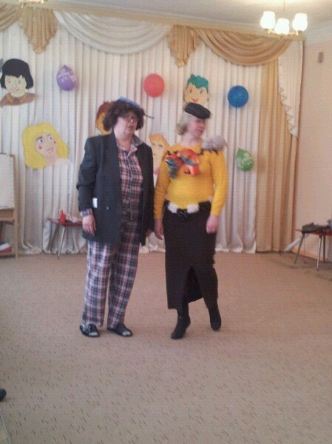
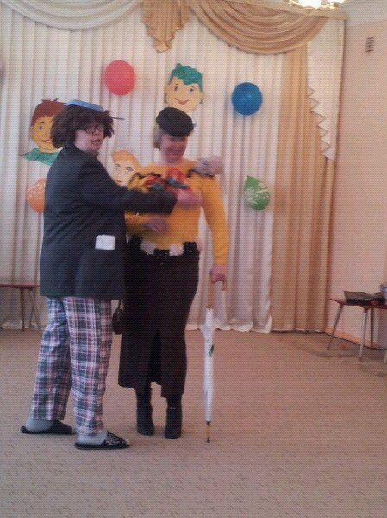
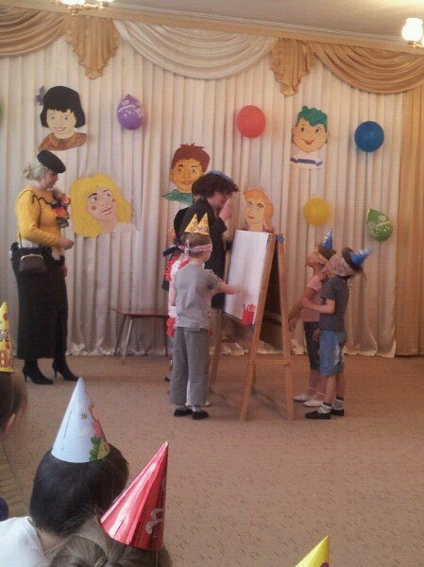
Игра «Летает - не летает» (со всеми детьми в зале)
Тетрадка?
А грядка?
Детские врачи?
Галки и грачи?
Коты усатые?
Тигры полосатые?
Помидоры красные?
Лебеди прекрасные?
Быстрые ракеты?
Писателей портреты?
Зелёные лягушки?
Пуховые подушки?
Самолёты и пилоты?
Овощи на огороде?
Стулья и столы?
Серые слоны?
Голуби и воробьишки?
С двойками тетради, книжки?
Парни и подружки?
Вкусные ватрушки?
Комары и мошкара? Вот и кончилась игра!

Slide 8
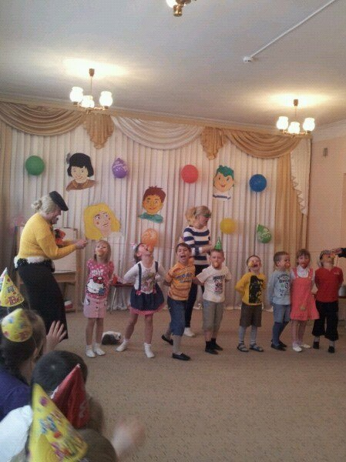
Ш. – ну, Ч.р. ты нас окончательно запутал.
Ч.р. – это ещё что, вот я знаю одну игру из которой вы никогда не выпутаетесь.
Игра «Узел»
Дети встают в круг, берутся за руки и
запутываются. Ч.р. и Шап. распутывают детей.
Ч.р. – ну, что устали? Пора и подкрепиться. Игра с яблоками. (яблоки привязаны на нитку к верёвке дети не дотрагиваясь пытаются откусить.
Здорово повеселились, а теперь мы хотим вас угостить.
Ну, вот и подошёл к концу наш сегодняшний праздник. Мы с вами прощаемся, но вы не забывайте улыбаться. Смейтесь, шутите каждый день.
Уходим с песней «И улыбка без сомненья…»

